Slide 1
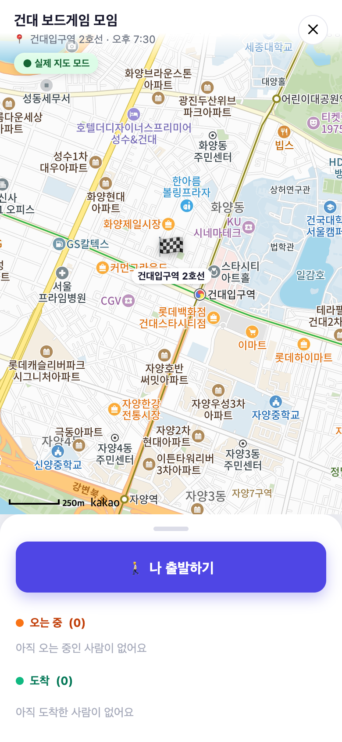
어디쯤
어디쯤 × PASS
모임 참석자의 실시간 위치와 도착 예정 시간(ETA)을 함께 보는 서비스를
PASS 본인확인 인프라와 U+ PASS 채널로 사업화하는 아이디어
모임 단위 위치 공유
PASS 본인확인
2026-09-10

Slide 2
SUMMARY
한 장 요약
모임에는 '남은 시간'이 필요하다
카카오는 이 자리를 비워두었다
먼저 도착한 사람이 대기할지 이동할지 판단할 근거
출발·이동수단·동승·경유지 개념이 없다
우리에게는 본인확인 자산이 있다
채널은 이미 손에 있다
PASS 인프라로 신뢰 기반 위치 공유가 가능
U+ PASS 채널 + 웹 + 자체 앱의 3층 구조
모임 단위 위치 공유 × PASS 본인확인
카카오가 채우지 못한 자리를, 우리 자산으로 채운다

Slide 3
01 · 문제
먼저 도착한 사람에게는 판단 근거가 없다
출발했는지 모른다
어디쯤인지 모른다
매번 물어봐야 안다
결과 — 애매한 대기로 시간을 낭비한다
필요한 것은 정확한 위치가 아니라 “남은 시간(ETA)”

Slide 4
02 · 서비스 구조
모임 단위로 켜지고, 도착하면 꺼진다
1
2
3
4
✓
모임 생성
링크 공유
출발
도착
장소·날짜·시간을 정한다
설치·가입 없이 닉네임만
이동수단 선택 후 공유 시작
자동 종료 · 명단 반영
상시 공유가 아니라는 점이 심리적 수용성을 만든다
초대된 사람 = 공유 대상 · 모임이 끝나면 공유도 끝난다

Slide 5
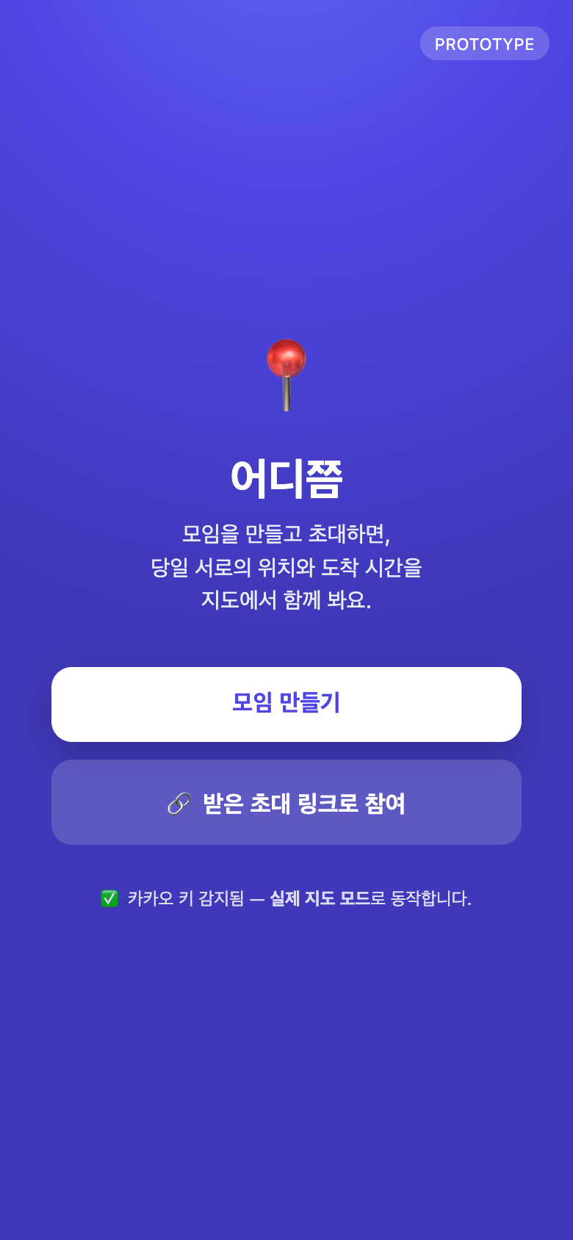
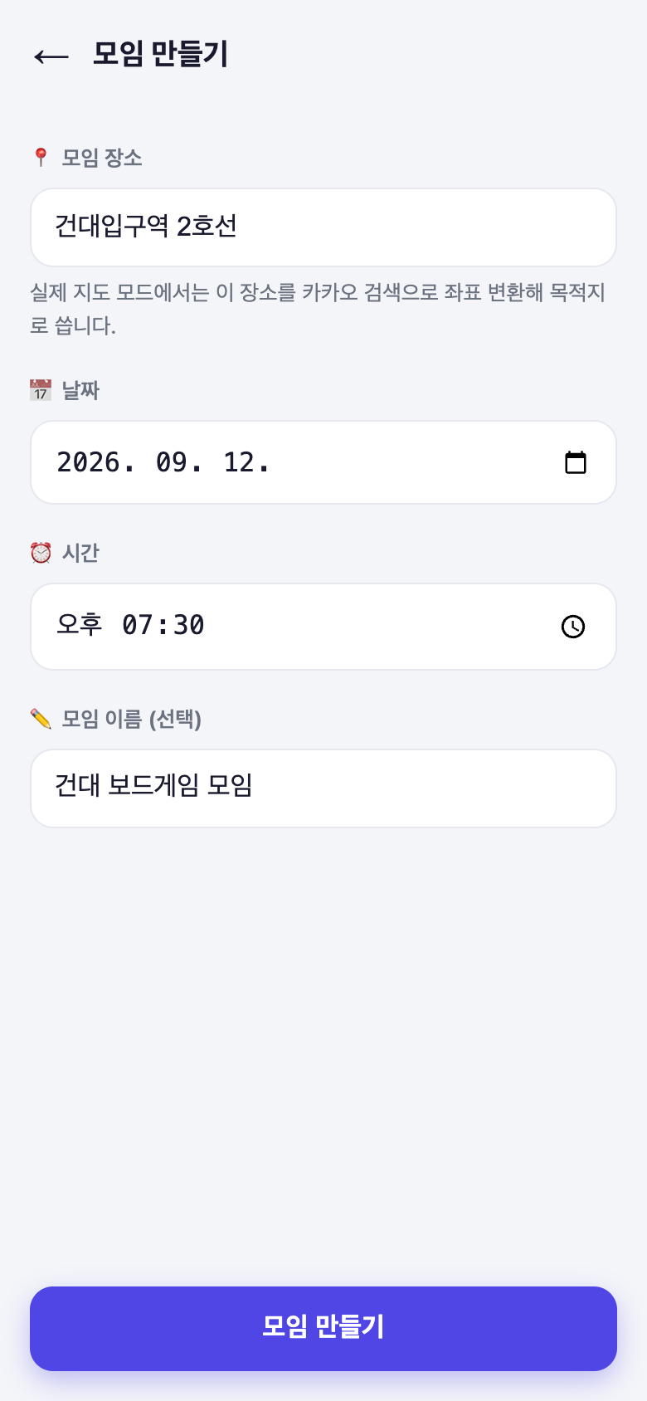
03 · 서비스 화면
모임을 만들고 링크를 보낸다
모임 생성 / 링크 참여
장소·날짜·시간 지정

Slide 6
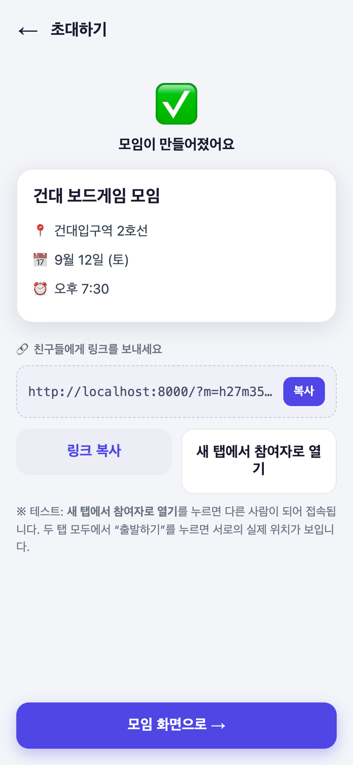
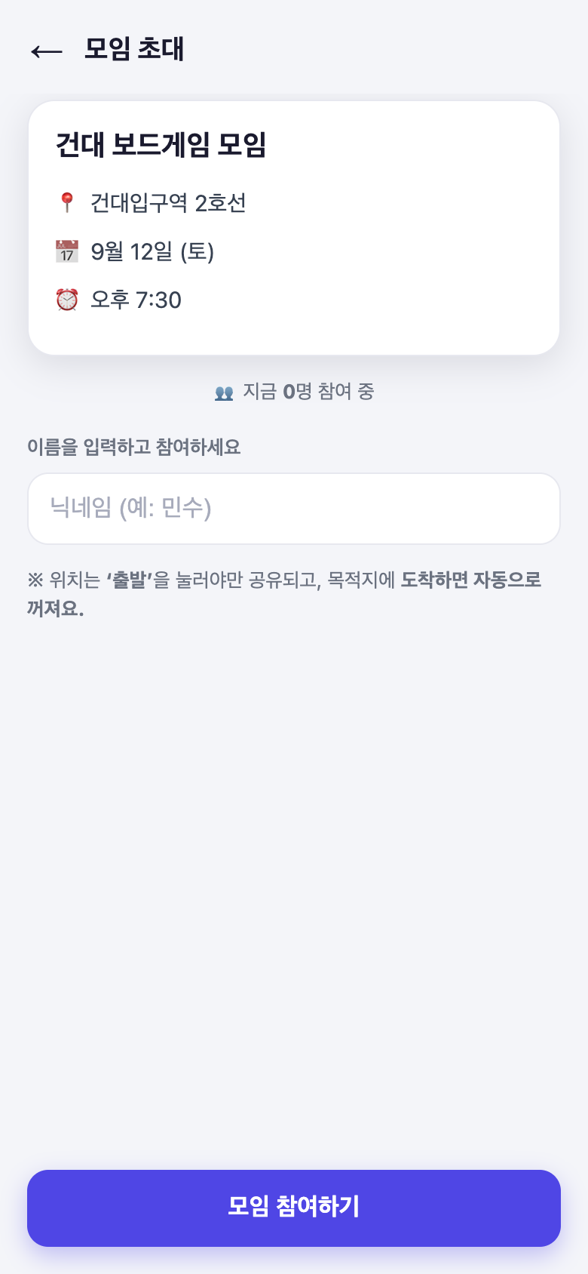
03 · 서비스 화면
받은 사람은 닉네임만 입력한다
초대 링크 공유
설치·가입 없이 참여

Slide 7
03 · 서비스 화면
당일, 지도 하나로 상황이 정리된다
목적지와 참여자 위치를 한 화면에서 본다
‘출발’을 눌러야 내 위치가 공유된다
‘오는 중’과 ‘도착’으로 자동 정리된다
도착 반경에 들어오면 공유가 스스로 꺼진다
먼저 온 사람이 기다릴지 이동할지 판단한다

Slide 8
04 · 경쟁 지형
비어 있는 자리 — 모임 단위 × 무마찰
모임 단위 공유
어디쯤
모임 단위이면서
마찰이 없는 서비스가 없다
← 마찰 높음
마찰 낮음 →
기존 서비스는 모두 상시 공유이거나 앱 설치·친구 관계를 전제한다
카카오맵 친구위치
Zenly (종료)
iSharing
Life360
상시(always-on) 공유

Slide 9
04 · 경쟁 지형
카카오가 채우지 못하는 세 가지
✓
친구 관계 전제
모임 단위 본인확인 부재
내비와 동시 사용 제약
카카오톡 친구 + 앱 설치가 필요하다.
오픈채팅으로 모인 그룹, 처음 만난 사람,
외국인 참여자는 사실상 쓰기 어렵다
친구 관계만 요구하고 참여자 확인 절차는 없다.
신뢰가 필요한 행사·기관 단위 활용에는
적합하지 않다
카카오맵과 카카오내비는 한 몸이다.
친구 위치를 보려면 안내가 끊기고,
운전자는 목적지를 다시 설정해야 한다
세 가지 모두 “카카오톡 친구끼리, 상시로”라는 전제에서 나온다
그 전제를 쓰지 않는 서비스라면 겹치지 않는 자리를 잡을 수 있다

Slide 10
05 · 차별점
기능 격차 — 같은 지도, 다른 단위
모임을 '함께 이동하는 일'로 보면 카카오가 다루지 않는 항목이 드러난다
항목
카카오맵 친구위치
어디쯤
출발 시점
공유를 켜면 그 순간부터 노출
‘출발’을 눌러야 공유가 시작된다
이동수단
구분 없음 — 실시간 속도만 표시
자가용·대중교통·도보를 선택한다
동승 인원
각자 켜야 몇 명이 오는지 알 수 있다
대표 1명이 동승자를 함께 등록한다
경유지
만날 장소 1곳만 설정
다중 경유지 + 참여자별 경유 상태
내비 병행
같은 앱이라 길안내가 끊긴다
내비를 유지한 채 확인할 수 있다
카카오는 “친구가 지금 어디 있는지”를 다룬다. 어디쯤은 “우리가 어떻게 모이는지”를 다룬다

Slide 11
05 · 차별점
운전자는 둘 중 하나를 포기해야 한다
카카오맵과 카카오내비가 한 앱이기 때문에 생기는 구조적 문제
✕
내비 실행
친구 위치 확인
길안내 중단
목적지 재설정
목적지를 설정하고 출발
누가 어디쯤인지 보려고 이동
안내가 끊기고 경로가 사라진다
운전 중에 다시 입력해야 한다
우회하려면 티맵·네이버지도로 내비를 갈아타야 한다
어디쯤은 내비와 별개 채널 — 안내를 끄지 않는다
자가용으로 모이는 사용자층에게는 이 한 가지만으로도 갈아탈 이유가 된다
PASS 채널 이용자층의 자가용 이동 비중은 내부 인증 데이터로 확인 가능

Slide 12
05 · 차별점
모임의 이동은 '한 명씩'이 아니다
함께 타고 가고, 들렀다 간다 — 카카오에는 이 단위가 없다
같이 출발
경유지
대표 1명이 동승자를 함께 등록한다
최종 목적지 + 여러 경유지를 함께 공유한다
1
✓
대표
동승자 (공유 불필요)
출발
경유 A
경유 B
목적지
기다리는 사람은 “4명이 한 차로 오는 중”을 본다
누가 어느 경유지를 들렀는지 표시된다
전원이 위치를 켜지 않아도 되고, 인원 파악은 더 정확해진다
케이크 픽업, 친구 태우기 같은 실제 동선을 그대로 담는다
카카오는 만날 장소 1곳 · 개인 단위 공유 — 함께 이동하는 단위를 표현할 수 없다

Slide 13
05 · 전략적 적합성
왜 우리 회사가 하기에 맞는가
이 자리를 잡으려면 본인확인·배포 채널·규제 대응이 동시에 필요하다
✓
PASS 본인확인 인프라
U+ PASS 채널
위치정보·보안 심사 대응력
카카오가 제공하지 않는 차별점을
내부 역량으로 결합할 수 있다
PASS 3사 합산 약 2,600만 이용자.
3사 협의 없이 U+ 단독으로 시작 가능
신규 진입자에게 가장 높은 벽을
이미 넘을 수 있는 조직이다
세 자산이 동시에 필요하다 — 그래서 아무나 할 수 없다
본인확인 · 통신사 채널 · 규제 대응이 이 아이디어의 방어선이 된다

Slide 14
06 · 채널 전략
3채널의 역할 분담
같은 기능을 세 채널에 복제하지 않고, 채널마다 임무를 나눈다
✓
모바일 웹
PASS 인앱
자체 앱
초대받은 사람의 진입로
본인확인이 필요한 모임·행사
이동 중 지속 공유
참석자는 통신사가 섞여 있다.
누구나 링크로 들어올 경로가 필요
주최자 경로로 한정한다.
초대받는 쪽을 유도하면 강점이 사라진다
웹은 백그라운드 추적이 불가하다.
운전자 시나리오는 네이티브가 필요
웹은 진입, PASS는 신뢰, 자체 앱은 지속 — 겹치지 않는다

Slide 15
07 · 기대 효과
무엇을 얻을 수 있는가
핵심
후순위
✓
PASS 인증 건수 증대
PASS 채널 가치 확장
위치기반 신사업 진입
신규 B2B 라인
모임에 참여할 때마다 본인확인이 발생한다.
기존 지표로 바로 측정된다
인증 외 생활 영역으로
앱을 여는 이유를 넓힌다
모임·이동 데이터를 다루는
첫 접점이 된다
행사·모임 주최 대상.
가능성은 있으나 수요 확인이 먼저다
먼저 기존 지표(인증 건수·채널 활용)로 값을 만들고, 사업화는 그다음 단계로 둔다

Slide 16
모임 단위 위치 공유는 카카오가 비워둔 자리다
그리고 그 자리를 채우는 데 필요한 것을, 우리는 이미 갖고 있다
✓
본인확인
통신사 채널
규제 대응
어디쯤 × PASS

